Slide 1
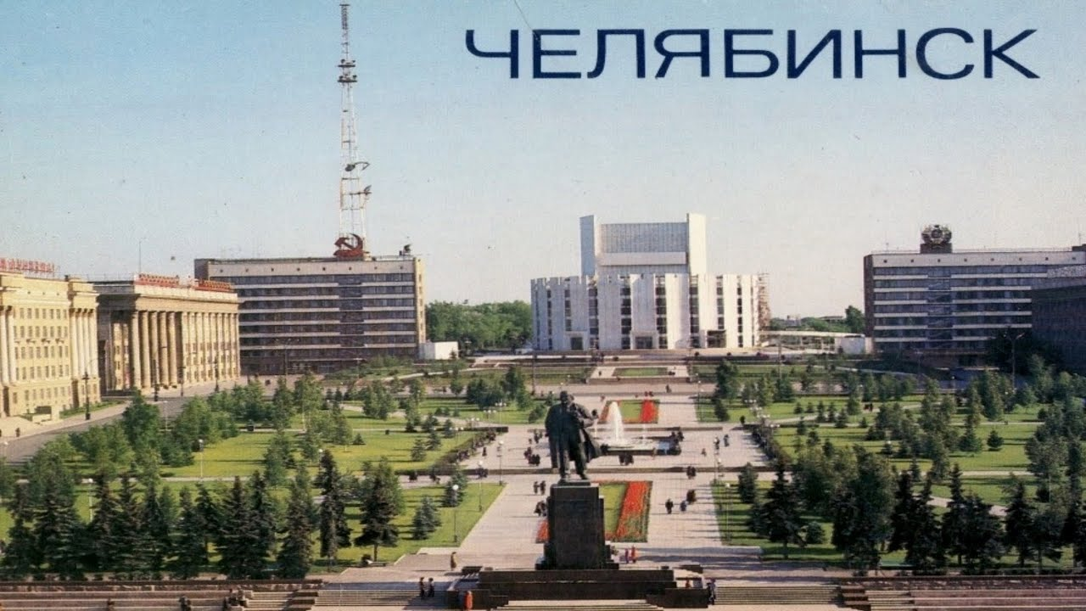
Выполнила:
Муканова . Ж.С.

Slide 2
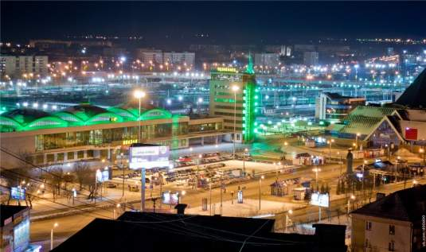
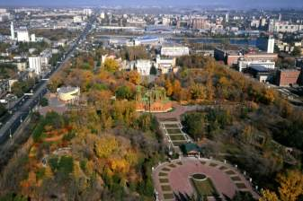
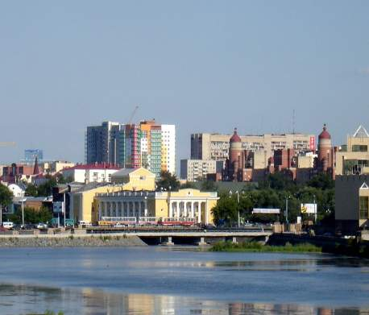
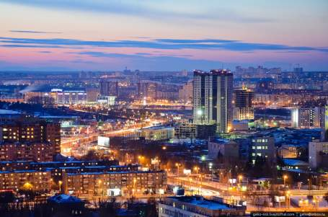

Slide 3
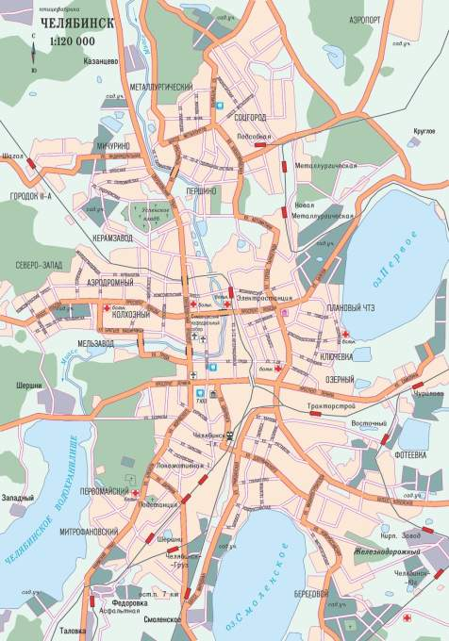
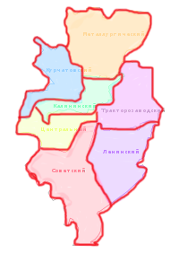
ЧЕЛЯБИНСК
Металлургический
В самом сердце древнего Урала
Ты найди Челябинск миллионный.
Город начинается с вокзала,
С нашего Советского района.,
С привокзальной площади и сквера,
Где сегодня строится метро,
А ещё с твоей и нашей веры
В справедливость, разум и добро.
Город начинается, послушай,
С самой лучшей улицы Свободы,
Город начинается с «катюши»,
Уходившей с нашего завода.
У Поклон-горы святое место,
Пусть война лишь в памяти и снах,
Но идут с букетами невесты
К матери, скорбящей о сынах.
(А. Горская)
Курчатовский
Калининский
Тракторозаводский
Центральный
Ленинский
Советский

Slide 4

Центральный район
Самым старым и красивейшим районом города по праву можно
назвать Центральный район. Именно здесь, на правобережье реки Миасс, в сентябре 1736 года была заложена Челябинская крепость. А официально район был организован вместе с Кировским и Ленинским в 1935 году местными органами власти, и до 10 ноября 1961 года он носил название Сталинский.
Район с первых дней своего существования быстро и эффективно развивался, становясь визитной карточкой столицы Южного Урала, ее историческим, административным, деловым центром, центром образования, науки, культуры, спорта и здравоохранения.
Здесь расположено около 20 тысяч организаций, в том числе крупные промышленные предприятия, крупнейший ВУЗ города – Южно-Уральский государственный университет, известный не только в Челябинске, но и в России. Кроме того, на территории района расположены Зоопарк, Выставочный зал, Областной краеведческий музей, областной Музей искусств и др. Также район является обладателем красивейших природных ландшафтов: Центральный парк культуры и отдыха им. Гагарина, реликтовый сосновый бор и многочисленные водные карьеры.
Центральный район является обладателем самой красивой улицы нашего города – ул. Кирова, ставшей любимым местом отдыха челябинцев.

Slide 5

Ленинский район
Ленинский район был создан в 1935 году, когда местные органы власти приняли решение об образовании в Челябинске трех районов: Ленинского, Сталинского, Кировского.
Сейчас Ленинский район расположен в юго-восточной части города.
Особенностью района является то, что он создавался как военно-промышленный комплекс. Все крупные промышленные предприятия района того времени начавшие выпускать свою продукцию именно в годы войны — сыграли заметную роль в обеспечении победы в Великой Отечественной войне. Переход всей страны на мирные рельсы после окончания войны меньше всего отразился на Ленинском районе: многие годы он развивался под грифом «секретно», основную часть его индустриальной мощи составляла оборонная промышленность. Ленинский район и сегодня остается базой развития важнейших сфер российской экономики: машиностроения, черной металлургии, энергетики, производства стройматериалов, деревообрабатывающей и пищевой промышленности. Район занимает в городе второе место по объёму промышленного производства.
На территории Ленинского района расположено озеро Смолино. На его берегу в 1996 году был заложен храм Утоли Моя Печали. Органично вписанный в природный ландшафт, он стал центром духовного единения людей.

Slide 6

Тракторозаводский район
Тракторозаводский район образован 10 января 1937 года. Свое название он получил в честь главного предприятия района — ЧТЗ. На сегодняшний день территория района составляет почти 63 тысячи кв. м. Население — 158 тысяч человек.
Сегодня это район с развитой промышленной и социальной инфраструктурой. Промышленную славу району, кроме Челябинского тракторного завода, создают Челябинская ТЭЦ-2 и ТЭЦ-3, Автомеханический завод, завод «Строммашина» и др. В течение долгих лет в центре внимания оставался промышленный комплекс, а развитие социальной инфраструктуры считалось вторичным. Сегодня ситуация изменилась. Границы перегруженного центра смещаются в восточную часть района. Появляются и открываются финансовые учреждения, торговые и развлекательные центры и комплексы.
В районе расположен один из водоемов Челябинска — Первое озеро.
Тракторозаводский район — это экономически и культурно развитый район города Челябинска. Его изюминкой является многонациональный характер и стремление сохранить самобытные культуры народов, живущих в Челябинске.

Slide 7

Металлургический район
Металлургический район расположен в северной части Челябинска.
22 февраля 1946 года ему был присвоен статус самостоятельного территориального административного центра. Район занимает площадь 106 квадратных километров. Численность населения, по данным последней переписи, составляет 142 тысячи человек.
«Городок металлургов» всегда отличался не только обособленным местоположением, отдаленностью от центра города, но и своей автономностью, наличием полной социальной инфраструктуры.
Промышленные предприятия являются своеобразной визитной карточкой Металлургического района. Здесь в настоящее время действует 14 крупных заводов, в том числе ОАО «Челябинский металлургический комбинат», Челябинский завод «Теплоприбор», ОАО «Кемма» и многие другие. Городок металлургов силен своими трудовыми, спортивными и культурными традициями. Организация массовых мероприятий отражает яркий, энергичный характер его жителей. Некоторые районные праздники давно и по праву могут называться общегородскими: например, ежегодная выставка плодов и цветов, День металлурга собирают гостей и участников со всего Челябинска.
Один из самых благоустроенных, зеленых районов города Челябинска, Металлургический район становится все более респектабельным и современным.

Slide 8

Советский район
10 сентября 1937 года Указом Президиума ВЦИК на карте города появился Советский район, занимающий южную часть городского центра. В городе около 1300 улиц и переулков, почти четверть из них находятся в Советском районе.
Советский район — это и железнодорожные ворота города. Здесь располагается Южно-Уральский железнодорожный вокзал, являющийся неотъемлемой частью крупнейшего по грузообороту железнодорожного узла страны. Неслучайно в центре герба района — паровоз — символ его становления и движения вперед.
На территории района расположены 30 крупных промышленных предприятия , 30 строительных организаций, более трех тысяч организаций малого и среднего предпринимательства, в том числе предприятия розничной торговли, бытового обслуживания, рынки и предприятия общественного питания. Система образования на территории района представлена крупнейшими Челябинскими ВУЗами .
Советский район — один из красивейших районов нашего города. Особенностью района является то, что он расположен на основных транспортных путях, ведущих в Челябинск. Именно он создает первое впечатление у гостей города.

Slide 9

Калининский район
Район был основан 9 декабря 1970 года.
Калининский район, расположенный в западной части города, включает часть старого Челябинска — Заречье и новые кварталы северо-запада.
Калининский район назван в честь М.И. Калинина, советского партийного и государственного деятеля, который несколько раз посещал Челябинск.
По численности населения район не уступает иному европейскому городу: 204,2 тысячи человек проживает на площади в 42 кв. км. В Калининском районе расположено достаточное количество объектов и учреждений, необходимых для комфортной жизни горожан: около восьми тысяч предприятий и организаций, среди наиболее крупных можно назвать ОАО «ЧЭМК», АО «Профнастил», ООО «Стройком», ОАО «Челябинский абразивный завод», ЧГРЭС и др.; торгово-офисных, таких как ТК «Молния» и «Прииск»; культурных — Театр кукол; образовательных; медицинских — городская клиническая больница № 3 и 5 и спортивных — это школа дзюдо.
На сегодняшний день Калининский район г. Челябинска представляет собой по-настоящему высокоразвитый и комфортный район для проживания населения города.

Slide 10

Курчатовский район
15 августа 1985 года на карте города Челябинска появилось новое административное образование - Курчатовский район. Свое название район получил в честь славного земляка-ученого с мировым именем, организатора отечественной атомной энергии Игоря Васильевича Курчатова.
Созданию самого молодого района послужило динамичное развитие северо-западной строительной площадки, освоение которой началось ещё в середине 70-х годов и активно продолжается в наши дни.
На территории района находятся крупнейшие промышленные предприятия города: ОАО «Челябинский цинковый завод» (производит около 64% российского металлического цинка), ОАО «Челябвтормет», обувная фирма «Юничел», ОАО «Хлебпром», промышленная группа «Метран». Продукция, выпускаемая курчатовскими предприятиями, славится своим качеством и известна не только в области и в России, но и за рубежом.
Из спального Курчатовский превратился в район, в котором хочется жить: открываются новые развлекательные комплексы, развивается сеть ресторанов и кафе. В районе сформирован целый ряд зон отдыха горожан.

Slide 11
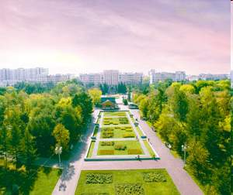
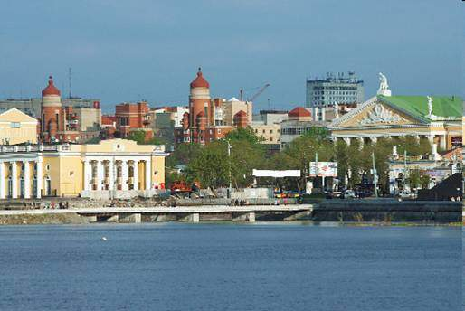
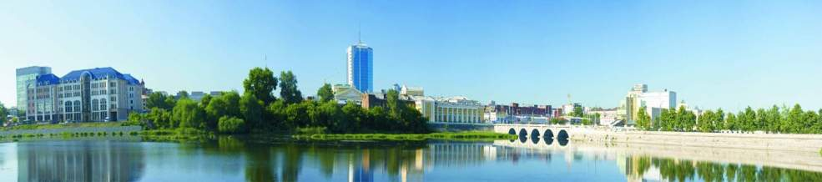
Достопримечательности современного Челябинска

Slide 12
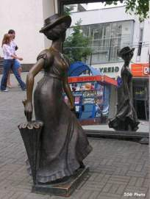
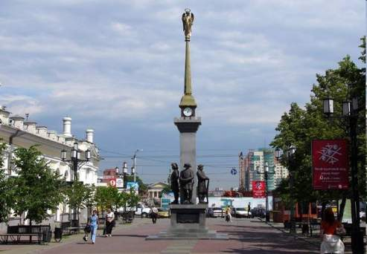
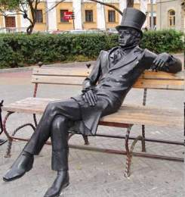
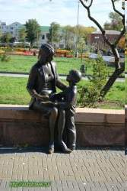
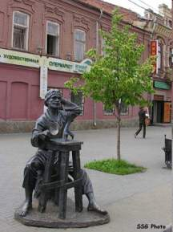
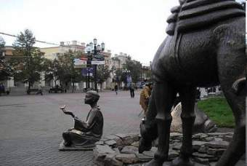
Одной из самых популярных достопримечательностей является пешеходная зона улицы Кирова, в народе называемая «Кировка».
Она сделана по подобию московского Арбата. На ней расположено огромное количество памятников и интересных бронзовых скульптур.

Slide 13
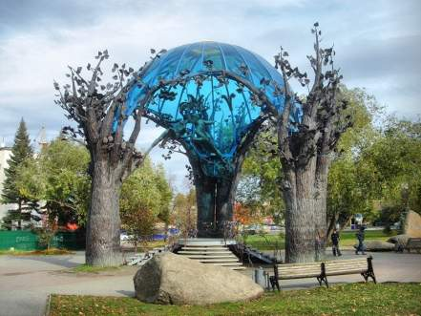
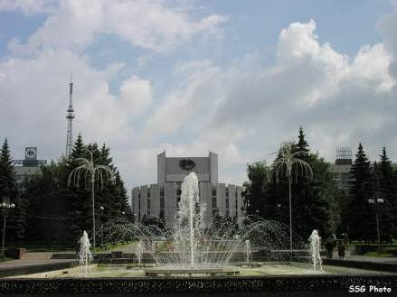
установлено 248 скамеечек, уложена тротуарная плитка. Обновленная улицы
Кирова помолодела, стала любимейшим местом отдыха челябинцев. 19
декоративных скульптур украсили Кировку. Здесь «поселились» и народный
умелец Левша, и доблестный пожарный, и люди творческие – гитарист,
саксофонист и художник. Нашлось место и для городового, модницы с
зеркалом, приказчика, чистильщика обуви, извозчика, нищего, трубочиста,
скульптурной группы – башкирский мальчик с верблюдами и другое. Над их
созданием трудилась авторская группа в составе 12 человек под
руководством В.А.Полянского в творческой мастерской «Салют».

Slide 14
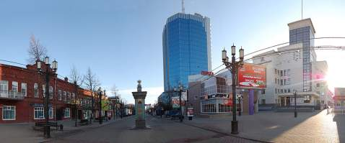
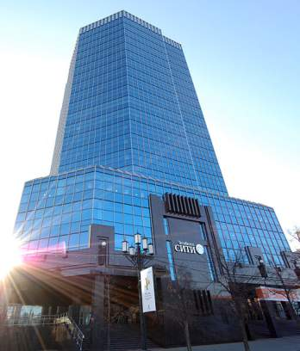
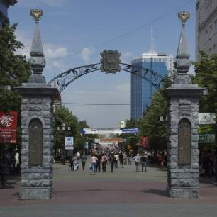
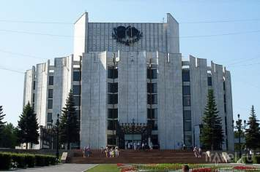
В 2000 мэр Челябинска В. Тарасов решил сделать из данной улицы культурный памятник, сделав её пешеходной. На этой улице расположены магазины, бутики, а также уютные кафе и прочие места развлечений. На ней же находятся главпочтамт и нулевая верста.

Slide 15
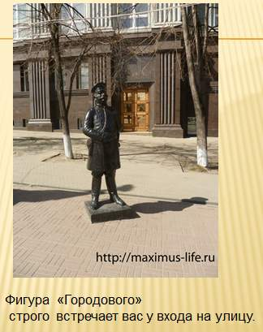
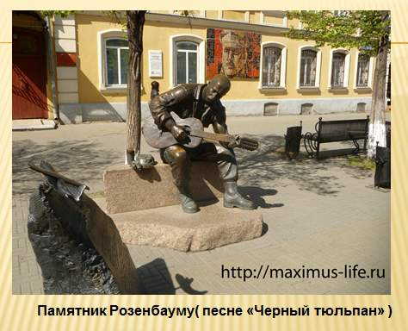
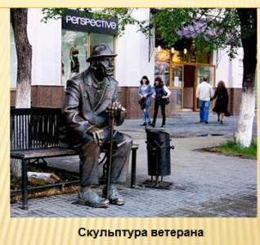
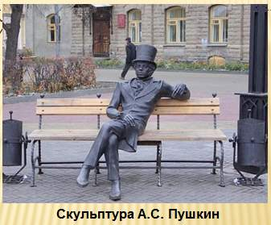

Slide 16
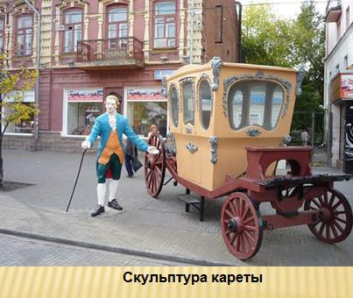
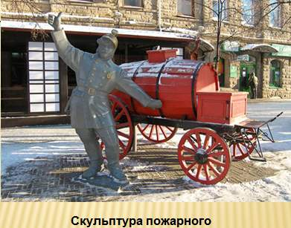
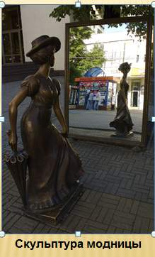
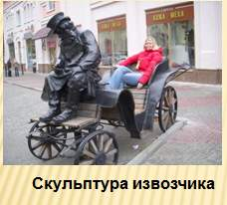
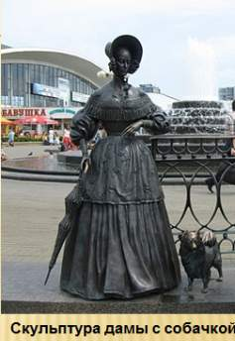

Slide 17
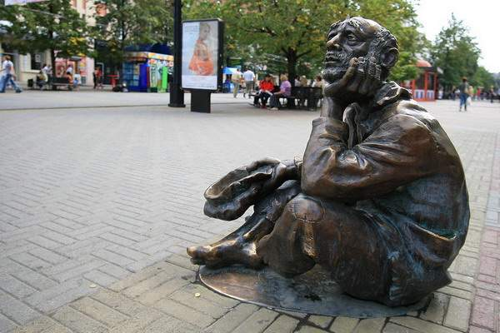
Нищий
Вечно просит подаяния возле здания банка «Нищий с кепкой»,
погладившему лысину его сулит богатство.
Лысина сверкает на солнце и отполирована, видимо желающих стать богатыми очень много!

Slide 18
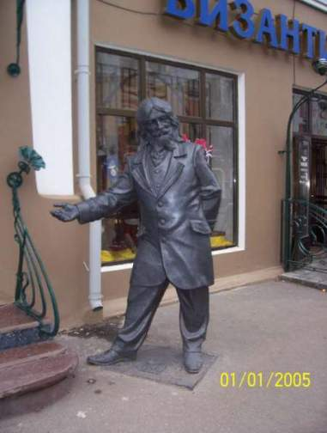
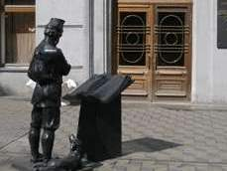
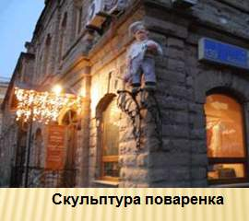
Скульптура швейцара

Slide 19
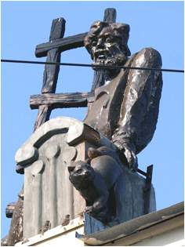
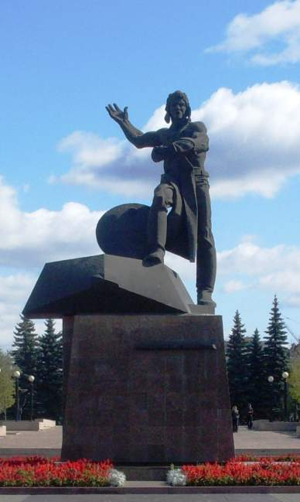
скульптура трубочист и кошка

Slide 20
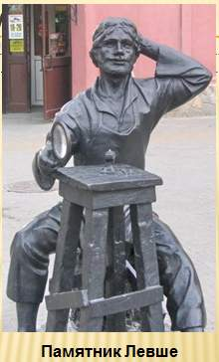
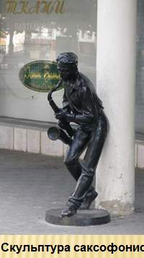
Скульптура саксофониста

Slide 21
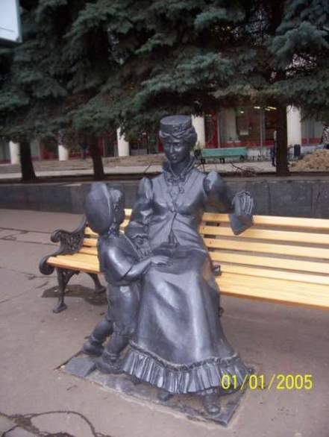
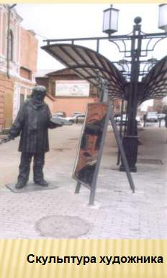
Скульптура Дамы с ребенком

Slide 22
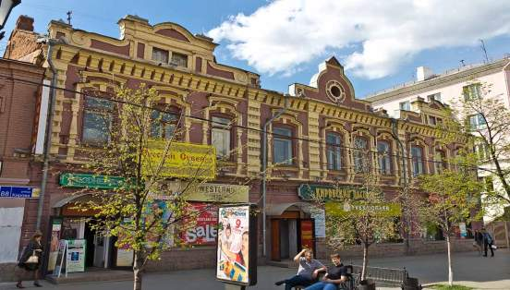
Улица Кирова (ранее — Рабоче-Крестьянская, до революции — Уфимская и Екатеринбургская), частью которой является Кировка — одна из первых улиц города, исторически была одной из важнейших транспортных артерий дореволюционного Челябинска.
В конце XX века часть улицы Кирова (от ул. Коммуны до пр. Ленина) была закрыта для автомобильного и автобусного движения, однако уже в 1990-е движение было открыто вновь.
Закрытие автомобильного и автобусного движения по Кировке обострило транспортные проблемы центральной части города: ранее ул. Кирова была важной транспортной магистралью, связывавшей район Теплотехнического института и исторический центр города. Арбат в переводе с немецкого языка означает «работа» , а данная
территория предназначена для отдыха, поэтому и получила название
Кировка.

Slide 23
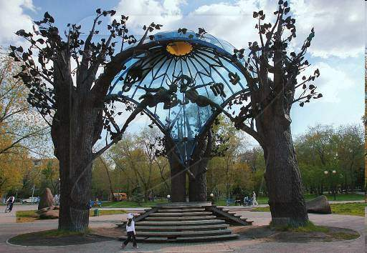

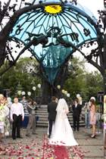
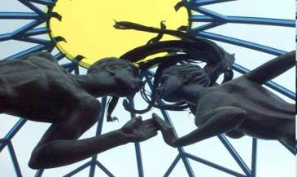
Второй по посещаемости достопримечательностью является «Сфера Любви». Сплетенные деревья, выкованные из бронзы и установленные не далеко от кинотеатра «Киномакс-Урал» стали символом единения влюбленных. Без посещения «Сферы Любви» не обходится ни одна свадьба.

Slide 24
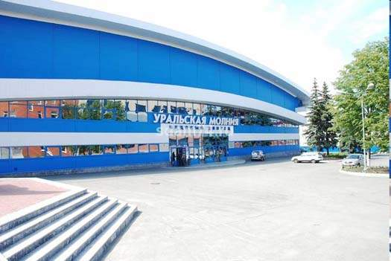
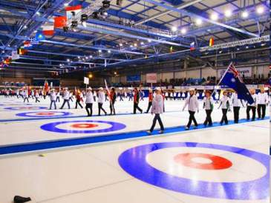
Ещё одной достопримечательностью города является огромный крытый каток «Уральская молния». Её аналог есть только в Москве. Уральская молния по праву считается крупнейшей крытой конькобежной дорожкой в Уральском федеральном округе. Здесь регулярно проводятся соревнования мирового класса.

Slide 25
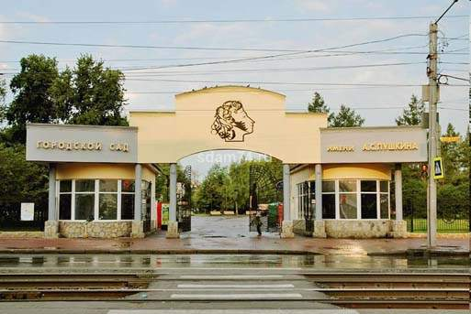
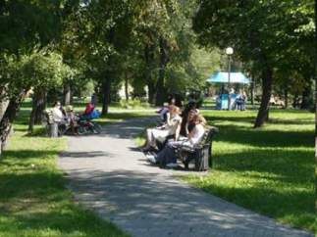
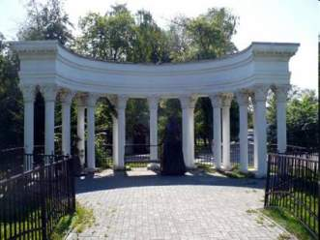
В Челябинске есть 2 крупных парка, достойных внимания. Первым является парк имени А.С. Пушкина. Он расположен почти в центе города и по праву снискал себе славу любимого места отдыха челябинцев. Множество уютных лавочек, тенистая прохлада высоких деревьев, огромное число красивейших фонтанов.

Slide 26




Вторым по посещаемости, но отнюдь не по величине является Центральный парк культуры и отдыха имени Ю.А. Гагарина. Этот парк значительно больше по размерам. Он постепенно переходит в Шершневский лесопарк и затем выходит за пределы города Челябинска.

Slide 27





Челябинский зоопарк- один из самых молодых зоопарков России

Slide 28

"Южно-Уральский государственный университет"
Крупнейшее образовательное учреждение России, один из центров развития образования, науки и культуры. В рейтинге Министерства образования среди университетов России ЮУрГУ традиционно занимает 6–7 места.

Slide 29




Челябинский вокзал - один из крупнейших и самых красивых вокзалов страны, единственный в России объединенный железнодорожно-автомобильный транспортный узел. Введен в эксплуатацию 6 ноября 1965 года: обслуживает ежегодно 13 млн. пассажиров.

Slide 30




Визитная карточка города - торговый центр “Синегорье” - строение необычной пирамидальной структуры, которое отражает символично Уральские горы.

Slide 31

29 июня 2006 года состоялось открытие нового здания Челябинского областного краеведческого музея. Техническое оснащение музея современно во всех отношениях: в залах установлено современное мультимедийное оборудование. Условия хранения и экспонирования соответствует требованиям ведущих музеев.

Slide 32






С каждым годом Челябинск становится более удобным и благоустроенным. В городе, возводятся жилые кварталы, новые дороги, гостиничные комплексы мирового уровня, открываются современные выставочные центры и оборудованные по последнему слову техники конференц-залы.

Slide 33
СПАСИБО ЗА ВНИМАНИЕ!

